Slide 1
CHÀO MỪNG QUÝ THẦY CÔ ĐẾN DỰ GIỜ
MÔN: ÂM NHẠC - LỚP 4

Slide 2
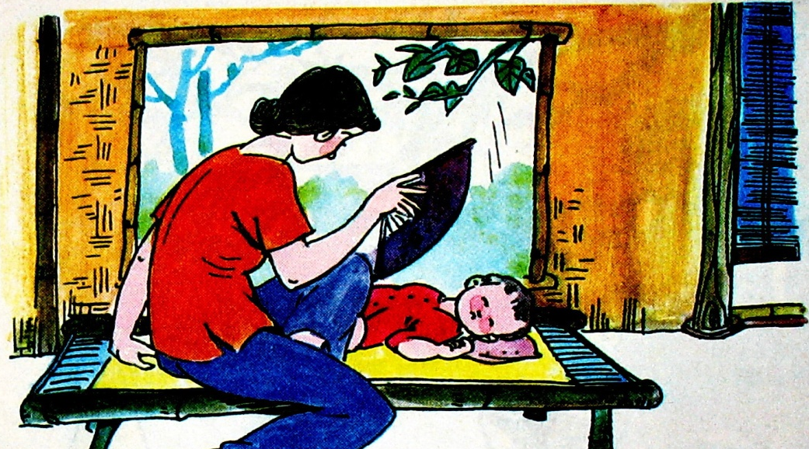
ÂM NHẠC
Kiểm tra bài cũ
Câu 1: Em hãy quan sát tranh và cho biết bức tranh minh họa cho nội dung bài hát nào đã học?
A. Chú voi con ở bản Đôn
B. Bàn tay mẹ
C. Thiếu nhi thế giới liên hoan

Slide 3

ÂM NHẠC
Kiểm tra bài cũ
Câu 2: Bài hát Bàn tay mẹ nhạc của ai?
A.Trần Tiến
B. Vân Dung
C. Bùi Đình Thảo

Slide 4


ÂM NHẠC

Slide 5
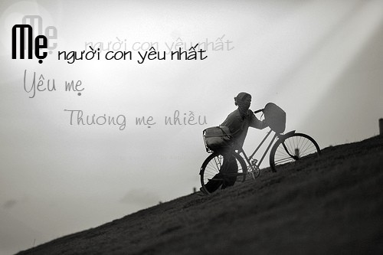
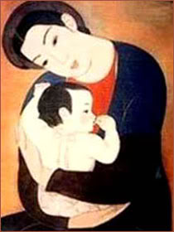

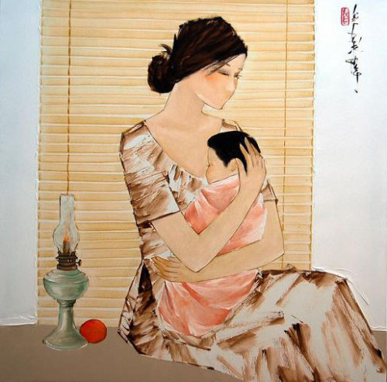
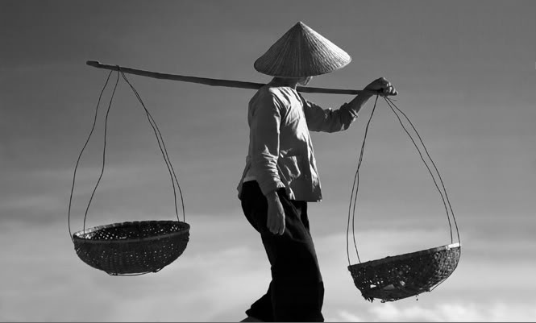
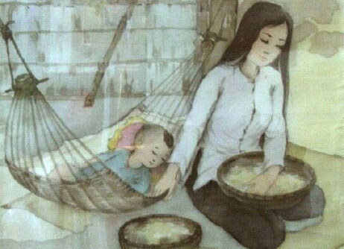
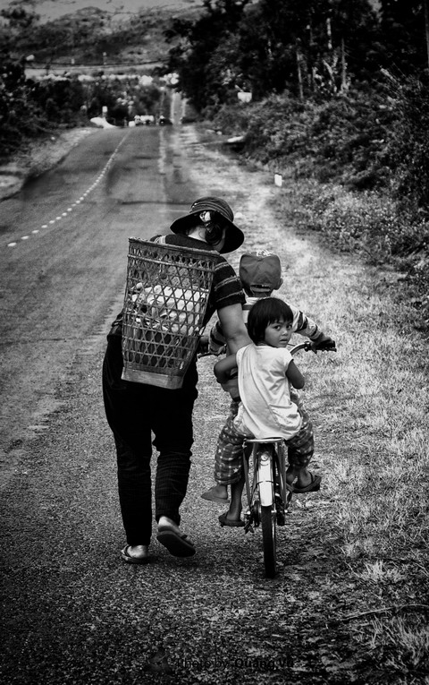
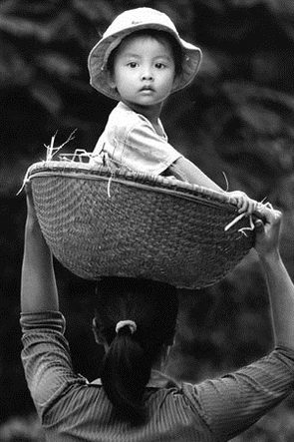

Slide 6

ÂM NHẠC
Ôn tập bài hát: BÀN TAY MẸ
Nhạc: Bùi Đình Thảo
Lời: Tạ Hữu Yên
Tập đọc nhạc: TĐN số 6

Slide 7

ÂM NHẠC
Hoạt động 1: Ôn bài hát BÀN TAY MẸ
1. Luyện thanh
Là la la lá
lá la la là

Slide 8
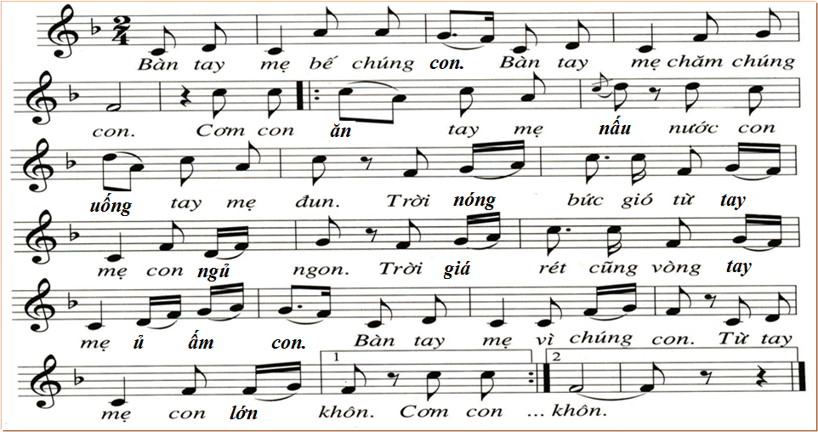


ÂM NHẠC
Bàn tay mẹ
Nhạc: Bùi Đình Thảo
Lời: Tạ Hữu Yên

Slide 9
2. Hát kết hợp vỗ tay theo phách
Bàn tay mẹ
Nhạc: Bùi Đình Thảo
Lời: Tạ Hữu Yên
Bàn tay mẹ bế chúng con bàn tay mẹ chăm chúng con.
x x x x x x x x x x
Cơm con ăn tay mẹ nấu, nước con uống tay mẹ đun.
x x x x x x x x
Trời nóng bức gió từ tay mẹ con ngủ ngon.
x x x x x x
Trời giá rét cũng vòng tay mẹ ủ ấm con.
x x x x x x
Bàn tay mẹ vì chúng con. Từ tay mẹ con lớn khôn.
x x x x x x x x

Slide 10
3. Hát kết hợp vỗ tay theo nhịp
Bàn tay mẹ
Nhạc: Bùi Đình Thảo
Lời: Tạ Hữu Yên
Bàn tay mẹ bế chúng con bàn tay mẹ chăm chúng con.
x x x x x x x x x x
Cơm con ăn tay mẹ nấu, nước con uống tay mẹ đun.
x x x x x x x x
Trời nóng bức gió từ tay mẹ con ngủ ngon.
x x x x x x
Trời giá rét cũng vòng tay mẹ ủ ấm con.
x x x x x x
Bàn tay mẹ vì chúng con. Từ tay mẹ con lớn khôn.
x x x x x x x x

Slide 11
4. Hát kết hợp múa phụ hoạ
Bàn tay mẹ
Nhạc: Bùi Đình Thảo
Lời: Tạ Hữu Yên

Slide 12
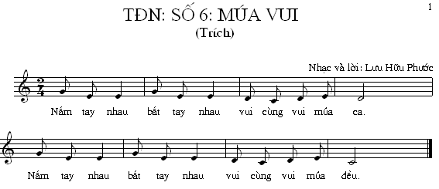
Hoạt động 2: Tập đọc nhạc

Slide 13
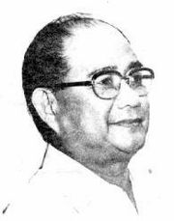
Giới thiệu tác giả:
Lưu Hữu Phước còn có những bút danh khác: Huỳnh Minh Siêng, Long Hưng, Anh Lưu, Hồng Chí. Ông sinh ngày 12 tháng 9 năm 1921 tại Ô Môn, Cần Thơ (nay thuộc thành phố Cần Thơ. Thuở nhỏ được cha cho học đàn kìm, về sau có chơi cả mandoline, guitare và tự học lý thuyết âm nhạc.
Trong kháng chiến chống Pháp, ông là tác giả của nhiều tác phẩm âm nhạc như Ca ngợi Hồ Chủ Tịch, Đông Nam Á châu đại hợp xướng, Tuổi hai mươi, Thiếu nhi thế giới liên hoan, Nông dân vươn mình, Hăngri Máctanh, Em yêu chị Rây-mông, Cả cuộc đời về ta...
Ông mất năm 1989 tại Thành phố Hồ Chí Minh.
Lưu Hữu Phước

Slide 14
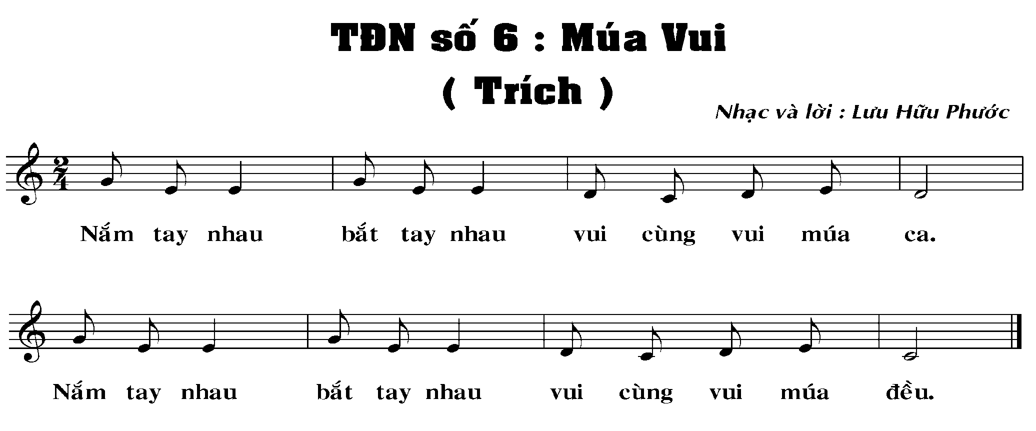


Phân tích bài
Nhịp của bài
Các nốt trong bài?
Các kí hiệu trong bài?
Số ô nhịp trong bài?
8 ô nhịp

Slide 15

Luyện cao độ
Đồ Rê Mi Son

Slide 16
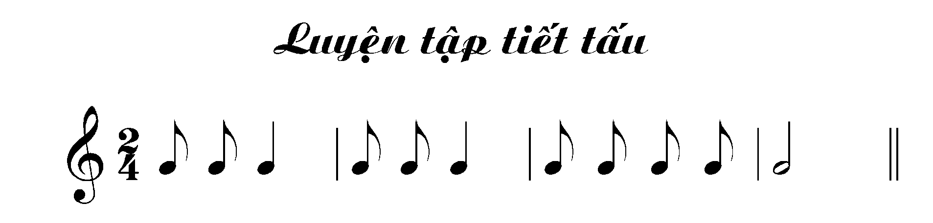
Đơn đơn đen đơn đơn đen đơn đơn đơn đơn trắng

Slide 17

Tập từng câu:
Câu 1:

Slide 18

Tập từng câu:
Câu 2:

Slide 19
Tập cả bài

Slide 20
TRÒ CHƠI ÂM NHẠC
Câu 1: Bài Tập đọc nhạc số 6 viết ở nhịp mấy?
a. 2
b. 4
c. 3
d. 3
8
4
4
4
Câu 2: Ô nhịp đầu tiên của bài tập đọc nhạc số 6
viết bằng 3 nốt nào?
a. Son- Đồ- Mi
b. Son- Mi- Mi
c. Son- Rê- Mi
d. Đồ- Mi- Son
Câu 3: Bài hát Múa vui của nhạc sĩ Lưu Hữu Phước
các em đã học ở lớp mấy?
a. Lớp 1
b. Lớp 2
c. Lớp 3
d. Lớp 4

Slide 21
CẢM ƠN THẦY VÀ CÁC BẠN ĐÃ LẮNG NGHE

